Slide 1
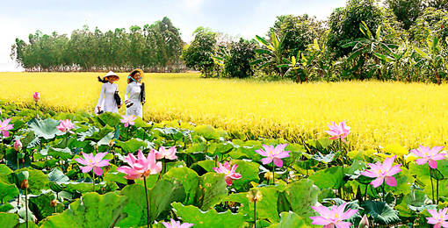

TIẾT 40 – BÀI 35
VÙNG ĐỒNG BẰNG SÔNG CỬU LONG
TRƯỜNG : THCS QUANG TRUNG
GIÁO VIÊN: LƯU THỊ THU HÀ

Slide 2
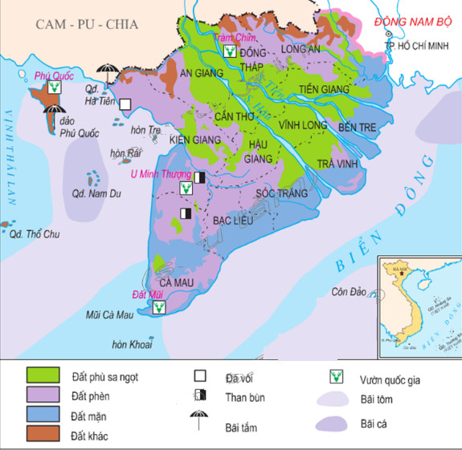
I. VỊ TRÍ ĐỊA LÍ VÀ GIỚI HẠN LÃNH THỔ
LƯỢC ĐỒ TỰ NHIÊN CÙNG ĐỒNG BẰNG SÔNG CỬU LONG

Slide 3
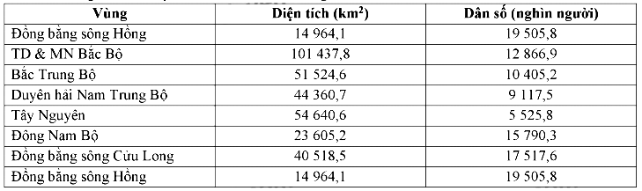
BẢNG DIỆN TÍCH VÀ DÂN SỐ CÁC VÙNG VÀ CẢ NƯỚC NĂM 2016
Cả nước
331 051,5
90 729,1
Biểu đồ tỉ trọng diện tích các vùng nước ta năm 2016
Biểu đồ tỉ trọng dân số các vùng nước ta năm 2016

Slide 4

NỘI DUNG BÀI HỌC
- Diện tích: 39734 km² chiếm12% so cả nước.
Gồm có 13 tỉnh thành
Tiếp giáp Campuchia
Ý nghĩa:
+ Thuận lợi phát triển cả kinh tế biển và trên đất liền.
+ Mở rộng hợp tác quan hệ giao lưu với các nước tiểu vùng sông Mê Kông và ASEAN.

Slide 5
II. ĐIỀU KIỆN TỰ NHIÊN VÀ TÀI NGUYÊN THIÊN NHIÊN
a. Địa hình và đất đai:
- Địa hình thấp, tương đối bằng phẳng.
- Đất có ba loại chính: Đất phù sa ngọt, đất phèn, đất mặn.
LƯỢC ĐỒ TỰ NHIÊN CÙNG ĐỒNG BẰNG SÔNG CỬU LONG

Slide 6
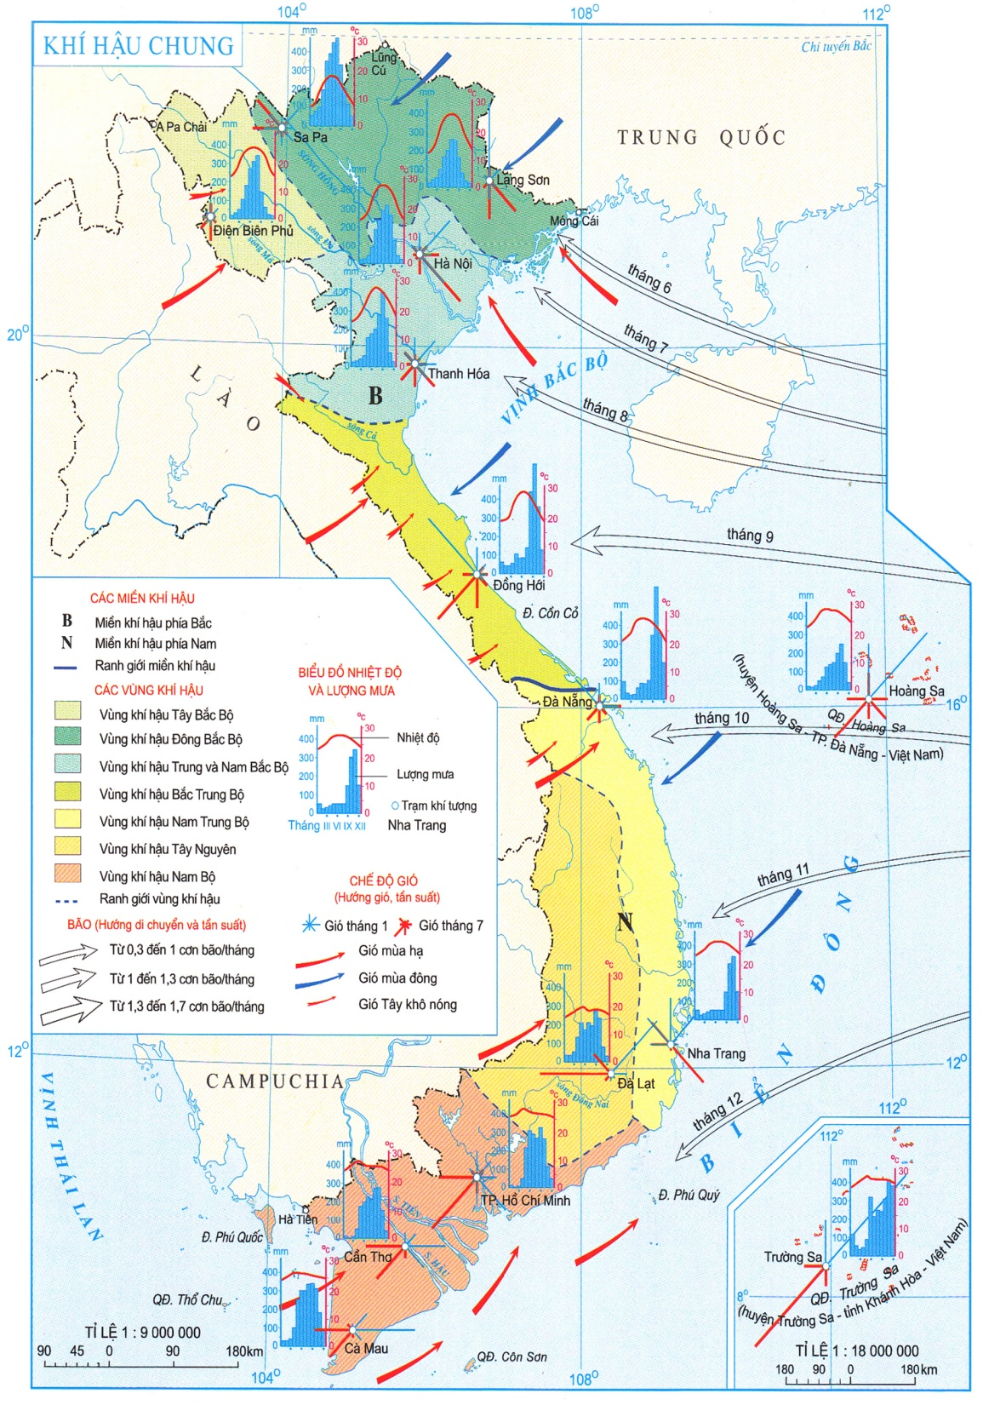
b. Khí hậu
Khí hậu cận xích đạo nóng ẩm quanh năm, lượng mưa dồi dào.
→ Phát triển nền nông nghiệp nhiệt đới

Slide 7
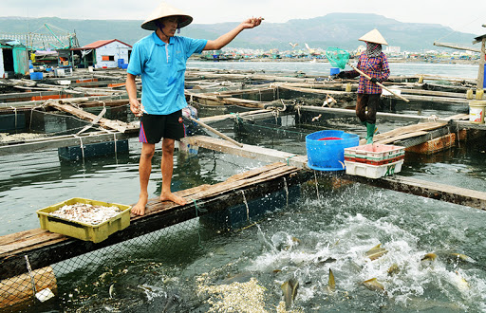
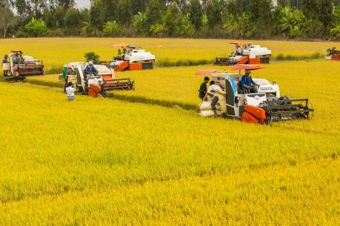
c. Sông ngòi, kênh rạch chằng chịt
Giá trị:
+ Thủy lợi.
+ Bồi đắp đồng bằng S. Cửu Long phù sa màu mỡ.
+ Nuôi trồng, đánh bắt thủy sản.
+ Thau chua, rửa mặn, cải tạo đất.
+ Giao thông vận tải đường thủy.

Slide 8
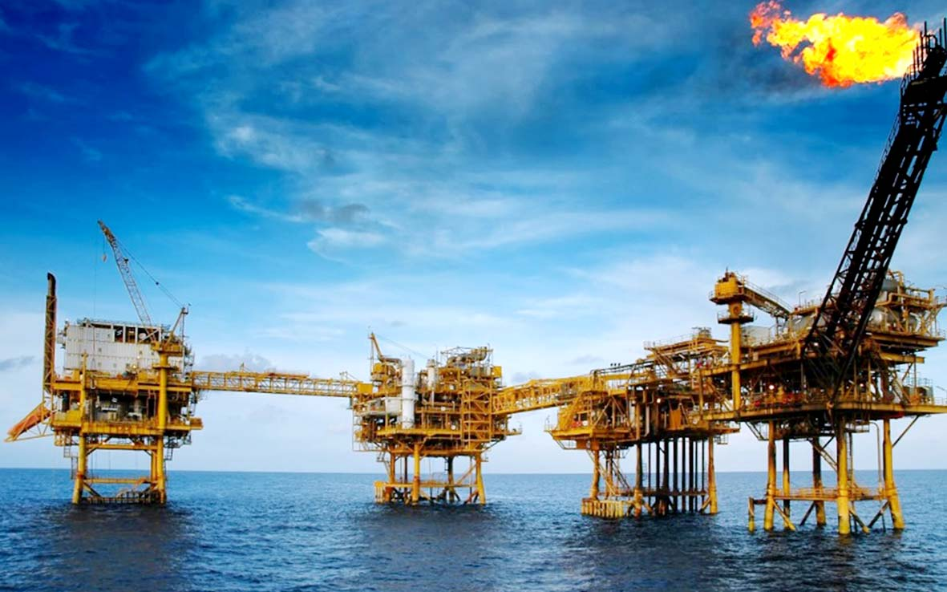
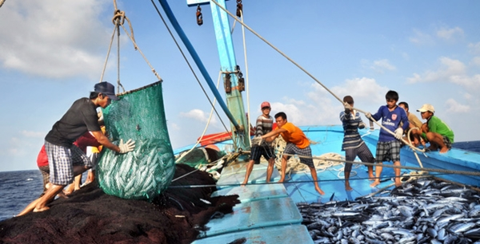
d. Tài nguyên
-Tài nguyên biển:
+ Vùng biển ấm, ngư trường rộng lớn → khai thác thủy sản
+ Rừng ngập mặn có diện tích lớn
+ Trữ lượng dầu khí lớn.
+ Nhiều đảo và quần đảo: phát triển du lịch
- Tài nguyên khoáng sản: ít, đáng kể có đá vôi

Slide 9
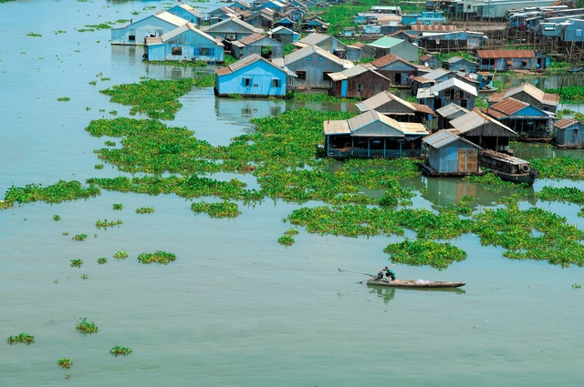
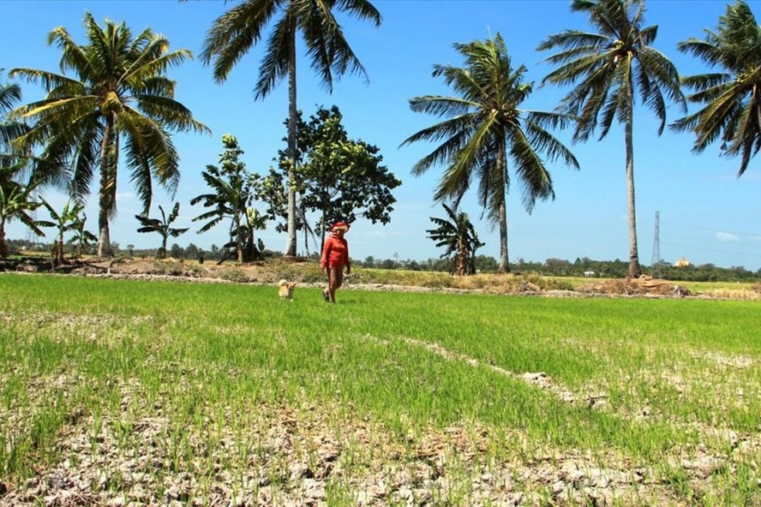
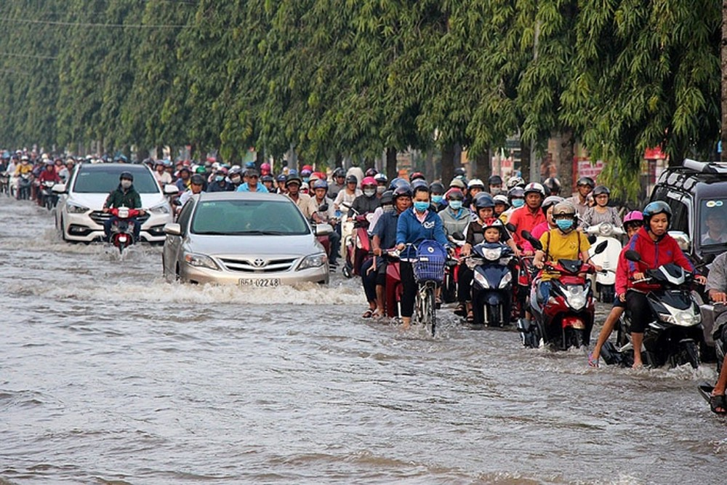
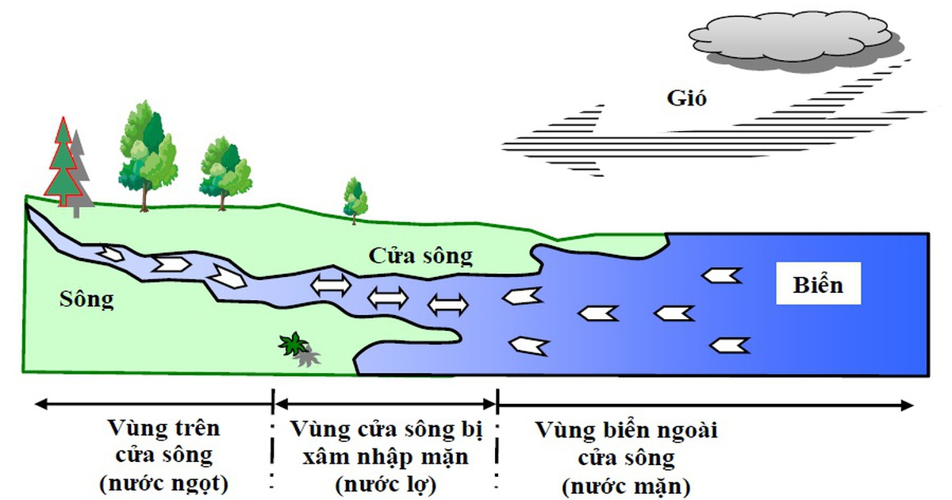

Slide 10
Khó khăn: - Lũ lụt kéo dài → ngập úng diện rộng - Mùa khô thiếu nước ngọt cho sản xuất, sinh hoạt. - Đất phèn, đất mặn chiếm diện tích lớn,nguy cơ xâm nhập mặn .
Biện pháp: - Chủ động sống chung với lũ,khai thác lợi thế do - lũ đem lại . - Tăng cường hệ thống thủy lợi - Cải tạo sử dụng hợp lí đất phèn, đất mặn, trồng rừng ngập mặn - Làm nhà tránh lũ

